Slide 1
ГБОУ Школа № 1450 «Олимп» Психолого – педагогическая служба Организация работы включения детей с РАС в ДОУ. Взаимодействие с семьями воспитанников.
Выполнили: Педагог – психолог: Устинова И.С. Тьютор: Гронская С.Е.
Москва 2020 г.

Slide 2
Аутизм – это тяжелое нарушение развития, которое начинается в детстве и сохраняется в разной степени на протяжении всей жизни.
Аути́зм (также известный как инфанти́льный аути́зм (англ. infantile autism), де́тский аути́зм (childhood autism), ра́нний инфанти́льный/де́тский аути́зм (early infantile/childhood autism), синдро́м Ка́ннера или аути́зм Ка́ннера (Kanner's autism)] в DSM-IV — аутисти́ческое расстро́йство (autistic disorder) — расстройство, возникающее вследствие нарушения развития головного мозга и характеризующееся выраженным и всесторонним дефицитом социального взаимодействия и общения, а также ограниченными интересами и повторяющимися действиями. Современное изучение детского аутизма и связанных с ним проблем началось в 1943 году после того, как ЛЕО КАННЕР опубликовал работу «Аутистические расстройства аффективного контакта»

Slide 3
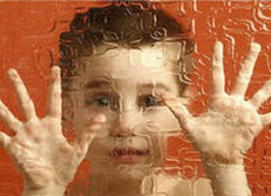
Причины возникновения аутизма: Причины недостаточно ясны. Общепризнанная большая роль генетических факторов в этиологии аутизма наследственно обусловлена.
Механизм наследования не ясен, но он заведомо не моногенный, т. е. развитие РДА зависит не от одного гена, а от группы генов. Наиболее вероятным считается так называемый мультифакторный механизм.
У большинства детей с РАС обнаруживаются признаки органического поражения ЦНС, однако их происхождение и квалификация устанавливаются сложно.
а) манифестный (явный) для любых форм РАС;
б) вносит вклад в формирование третичных образований РАС (невротические расстройства в связи с переживанием своей несостоятельности) при достаточном уровне интеллекта и самосознания;
в) служит причиной вторичной аутизации при сенсорных дефектах и других вариантах депривационного психического развития.

Slide 4
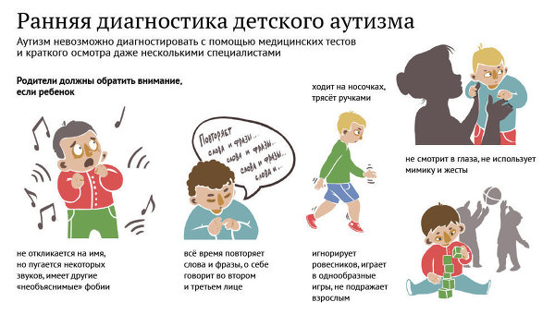
Этих детей комплексно обследуют медицинские специалисты: детский психиатр, логопед, невролог, аудиолог , клинический психолог. После этого выносится окончательный диагноз.

Slide 6
«Триада нарушений» при аутизме (L.Wing)
РИГИДНОСТЬ МЫШЛЕНИЯ
Трудности
понимание эмоций
переработка информации
самосознание
КОММУНИКАЦИЯ
СОЦИАЛЬНОЕ
ВЗАИМОДЕЙСТВИЕ

Slide 7
Ригидность мышления Риги́дность (лат. rigidus «твёрдый, оцепенелый») — твёрдость, неподатливость.
Когнитивная ригидность (лат. cоgnitiо — знание и rigidus — жёсткий) — неготовность изменять концептуальную картину окружающего мира при получении новой информации. Это негибкость мышления, при которой наблюдается затруднённость в переосмыслении и изменении действий, создании новых стратегий поведения в ситуации, объективно требующей их перестройки]. В повседневной жизни это проявляется в сложности усвоения и использования новой информации, практических навыков, обучающих материалов.
мотивационную — неготовность к отказу от уже сформированных потребностей и от привычных способов их удовлетворения или к принятию новых мотивов.
аффективную — неготовность к изменениям в связывании тех или иных событий с определёнными аффективными реакциями. Проявляется в затруднениях при эмоциональном научении, в излишней фиксированности на объектах, эмоциональной оценки тех или иных событий, а также, как и в случае с мотивационной ригидностью, в образовании сверхценных идей.

Slide 8
Качественные нарушения в коммуникации (проявляется минимум в двух из следующих областях)
а) задержка или полное отсутствие разговорной речи, что не сопровождается попыткой компенсировать этот недостаток жестикуляцией и мимикой (часто предшествует отсутствие коммуникативного гуления;
б)отсутствие спонтанных ролевых игр или подражательных игр;
в)относительная неспособность начинать или поддерживать беседу (при любом уровне речевого развития), требующую коммуникативной взаимности с другим лицом,
г) повторяющаяся и стереотипная речь;

Slide 9
Качественные нарушения в социальном взаимодействии (проявляются как минимум в двух из следующих областей)
а) неспособность адекватно использовать для регулирования социального взаимодействия визуальный контакт, мимическое выражение, жестикуляцию и позы тела;
б) неспособность к установлению взаимосвязей со сверстниками, что включало бы общие интересы, деятельность и эмоции;
в) редко ищут или используют поддержку других людей для успокоения или сочувствия в периоды стресса и (или)успокаивают, сочувствуют другим людям, имеющим признаки стресса или огорчения;
г) отсутствие спонтанного поиска разделяемой радости, общих интересов или достижений с другими людьми (например, ребенок не показывает другим людям интересующие его предметы и не привлекает к ним их внимание);
д) отсутствие социо-эмоциональной взаимности, что проявляется нарушенной или девиантной реакцией на эмоции других людей и (или) отсутствие модуляции поведения в соответствии с социальной ситуацией, а также (или) слабость интеграции социального, эмоционального и коммуникативного поведения.

Slide 10
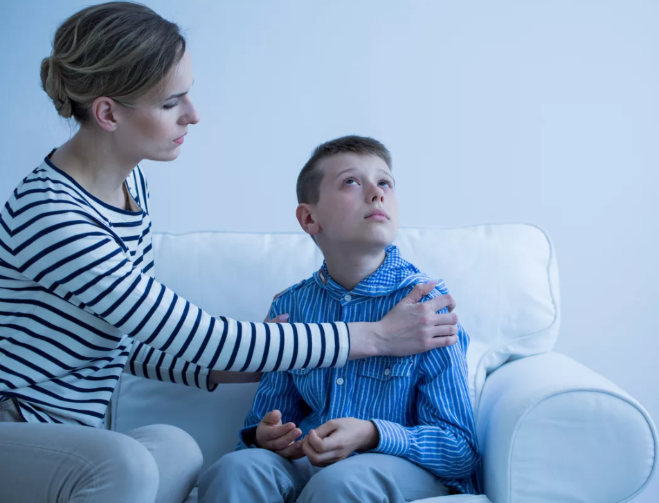
Взаимодействие педагогического коллектива с семьями, в которых есть дети с особенностями развития:
Прежде, чем начинать знакомство с родителями
НЕОБХОДИМО
понимать, что не только дети, но и родители нуждаются в помощи;
быть знакомым со стадиями переживания
горя родителя после того, как у ребенка
обнаружили «аутизм». Ребенок с раннего возраста не поощряет мать,
не смотрит в глаза, не любит бывать на руках,
иногда даже не выделяет ее из других людей,
не отдает предпочтения в контакте.
Такой ребенок не несет ей достаточного эмоционального отклика, радости общения. Это приводит к депрессивности.

Slide 11
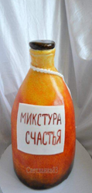
Шок и недоверие
Отрицание
Злость или гнев
Замешательство и беспомощность
Депрессия
Вина
Стыд и смущение
Тревожность и паника
Сделка
Надежда
Изоляция
Принятие

Slide 12
СТАДИИ ПЕРЕЖИВАНИЯ
ШОК
«Я ничего не понимаю, мысли путаются в голове. Все кардинально изменилось. Я в шоке и с трудом в это верю…»
Оцепенение, растерянность, беспомощность, страх.
ОТРИЦАНИЕ
«Как, этого не может быть, Вы ошиблись!»
Мучительный поиск опровержения диагноза
ГНЕВ И ВИНА
«Почему это случилось именно со мной? Чем я заслужил это? Что я сделал не так?»
ДЕПРЕССИЯ, ЧУВСТВО ПЕЧАЛИ
«Как жить дальше? У сына нет будущего… Зачем я его родила?»
Отгороженность, потеря сна и аппетита, чувство пессимизма и бесполезности.
«застревание» на какой либо стадии
«Когда Леше было полтора года, я серьезно занервничала и не могла поверить, что это происходит в моей семье и моим самым любимым ребенком. Ведь я рисовала себе не такого ребенка. Я не могла принять ситуацию и его таким. …»
ПРИНЯТИЕ
«Даже если мой ребенок не такой как другие, у него должен быть шанс жить интересной, насыщенной жизнью!»

Slide 13
Цель взаимодействия педагогического коллектива- общая, добиться максимально доступного прогресса в развитии ребёнка, создать предпосылки для его независимой и свободной жизни, возможно более высокого уровня социальной адаптации.
Ребенок
Семья
Детский сад
Основные решения, касающиеся комплексного сопровождения, принимают родители.
Организация обеспечивает разработку и реализацию АООП, релевантной особенностям ребёнка.

Slide 14
Главная задача во взаимодействии организации и семьи – добиться конструктивного взаимодействия в достижении указанной цели Необходимые условия:
взаимное доверие и открытость между семьей и педагогическим коллективом (семья, воспитатели, помощники воспитателей, специалисты, руководители) ;
ознакомлении родителей с программами работы с ребёнком;
условиями работы.

Slide 15
Как определить, что у ребенка высокий риск наличия нарушений аутистического спектра
1. Для того чтобы определить наличие у ребенка высокого риска и степень его выраженности, сотрудники ДОУ могут использовать шкалу C.A.R.S - один из наиболее широко используемых инструментов. Рейтинговая шкала аутизма у детей базируется на клинических наблюдениях за поведением ребенка, требует минимального обучения в работе с этой шкалой, а также может служить для первичного скрининга симптомов аутизма. Шкала применяется для детей в возрасте 2-4-х лет. Данная шкала относится к скрининговым методам и не является основанием для постановки диагноза.
2. В тех случаях, когда уровень функционирования ребенка достаточно высокий (нет грубых речевых нарушений, выраженного интеллектуального снижения), удобно использовать шкалу для оценки социальных, эмоциональных и коммуникативных навыков (Шкала Гарнетта и Аттвуда для детей с синдромом Аспергера.) Использование этих методик не требует специального обучения и занимает немного времени. Достаточно внимательно понаблюдать за поведением ребенка и выбрать для каждого из утверждений ответ «да» или «нет».

Slide 16
Что делать, если результаты указывают на высокий риск наличия аутистического расстройства
Если родители заранее предупредили воспитателя об особенностях ребенка и сообщили о диагнозе, то следует обсудить с ними полученные результаты, объяснить, что оценка проводилась с целью создания индивидуальной программы помощи. Необходимо акцентировать внимание не только на наиболее проблемных сферах, но и на тех областях, в которых ребенок демонстрирует более высокий уровень функционирования. (особенности, особенности поведения, интересы, мотиваторы, их приоритетность, сформированность навыков)
Имеет смысл сразу обсуждать с родителями общую стратегию поведения, выяснить у них способы, которыми они пользуются в тех или иных проблемных ситуациях, договориться о способах взаимодействия (время, место, и т. п.).

Slide 17
Если родители не предупреждали о проблемах ребенка и не сообщали о диагнозе:
Ни в коем случае не произносить слова «аутизм», «аутистическое расстройство» и пр.
Помнить, что диагноз имеет право ставить только врач–психиатр, а любое тестирование имеет только вероятностный характер и никогда не может служить основанием для постановки диагноза.
Не начинать общение с родителями с рекомендаций обратиться к врачу.
Спокойно обсудить с родителями некоторые наиболее важные моменты, которые были выявлены в ходе наблюдения, подчеркивая, что это необходимо для создания индивидуального подхода и преодоления имеющихся трудностей.
Обязательно подчеркнуть положительные моменты в развитии и поведении ребенка.
Попросить родителей описать свой опыт взаимодействия с ребенком, которым можно воспользоваться воспитателю.
Договориться о способах взаимодействия.

Slide 18
Формы работы педагогического коллектива с семьей, в которой есть ребенок (дети) с особенностями развития:
Индивидуальные беседы;
Групповые занятия;
Круглые столы;
Лекции;
Демонстрации занятий (видеоматериалы) с обсуждениями. Важно! Чтобы результат беседы стал стимулом для дальнейшего общения, беседа должна протекать в располагающей доброжелательной атмосфере. Для снятия напряжения и перехода к проблеме следует корректно и конкретно сообщить цель встречи: «Нам нужно с Вами переговорить, чтобы действовать сообща…». О фактах, вызывающих беспокойство, лучше говорить в форме обращения за советом: «Я не могу понять…», «Хочу понять, что стоит за этим…», «Меня беспокоит…».

Slide 19
Важно повышать уровень компетентности родителей в вопросах РАС и их коррекции, но учитывать при этом, что информации по проблеме очень много, качество её разное, очень многие родители в результате нуждаются прежде всего в том, чтобы разобраться в достоверности почерпнутых в литературе или в Интернете сведений, чтобы понять, что подходит или не подходит их ребёнку и почему.
Следует подчёркивать индивидуализированный характер сопровождения, разъяснять невозможность «чудесного исцеления», необходимость постоянной и длительной работы и одновременно подчёркивать каждый новый успех

Slide 20
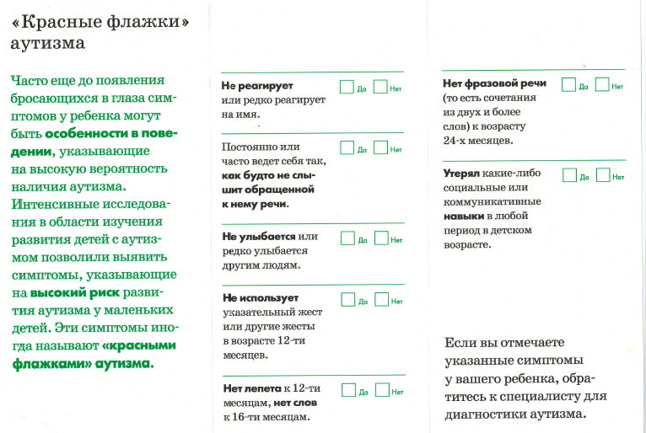
По итогам данных форм работы родителям могут быть предложены: брошюры, памятки, анкетирование. Уважаемые родители! Будем благодарны за ответы на следующие вопросы, это займет у Вас не больше 5 минут. Заполненные вами анкеты помогут специалистам, работающим с детьми с аутизмом в детском саду (ДОУ). Анкеты подписывать не обязательно, мы с уважением относимся к желанию сохранить анонимность.

Slide 21
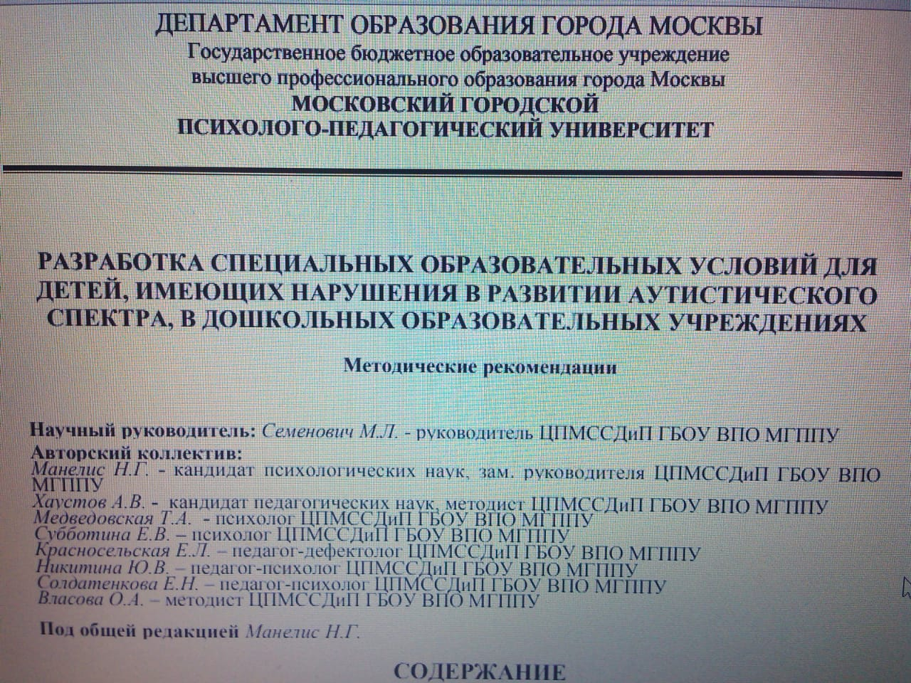
Основные источники методической литературы:
Федеральный ресурсный центр аутизм: проект ПРИМЕРНАЯ АДАПТИРОВАННАЯ ОСНОВНАЯ ОБРАЗОВАТЕЛЬНАЯ ПРОГРАММА ДОШКОЛЬНОГО ОБРАЗОВАНИЯ ДЕТЕЙ РАННЕГО И ДОШКОЛЬНОГО ВОЗРАСТА С РАССТРОЙСТВАМИ АУТИСТИЧЕСКОГО СПЕКТРА Москва 2020 год

Slide 24
Использованная литература:
1. Бородина Л.Г, Семаго Н.Я, Семаго. М.М Типология отклоняющегося развития: Варианты аутистических расстройств / под общ. Ред. М.М. Семаго. _Москва Генезис , 2020. – 368 с 2. Выготский Л.С. Мышление и речь // Избранные психологические исследования. М., 1956.
3. Манелис Н.Г., Аксенова Е.И., Богорад П.Л., Волгина Н.Н., Загуменная О.В. Формирование жизненных компетенций обучающихся с расстройствами аутистического спектра. Методическое пособие / Под общ. ред. Хаустова А.В. М.: ФРЦ ФГБОУ ВО МГППУ, 2016. 57 с.
4. Проект Адаптированной основной образовательной программы дошкольного образования для детей с Расстройством Аутистического спектра, ФРЦ Москва 2020 г.
5. Хаустов А.В. Особые образовательные потребности обучающихся с расстройствами аутистического спектра // Аутизм и нарушения развития. 2016. Т. 14. № 2. С. 3—12. doi:10.17759/autdd.2016140201
6. Хаустов А.В. Формирование навыков речевой коммуникации у детей с расстройствами аутистического спектра. – М.: ЦПМССДиП. – 87 с.
7. Хаустов А.В., Красносельская Е.Л., Хаустова И.М. Дети с расстройствами аутистического спектра. Протокол педагогического обследования // Практика управления ДОУ. – 2014. – №1. – с. 32–50. Материалы опубликованной статьи

